Slide 1
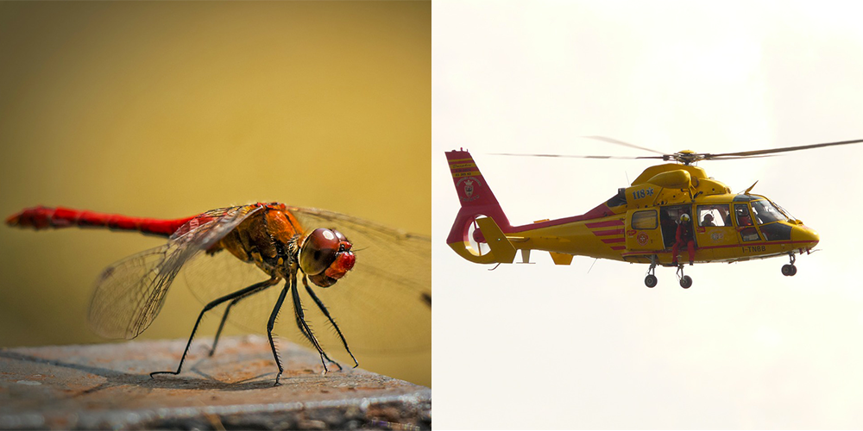

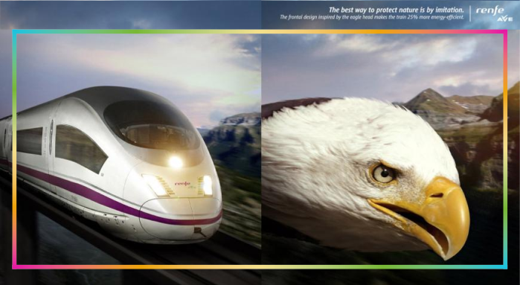



Concevoir et innover avec le biomimétisme ?
Par Jean-Claude André

Slide 2
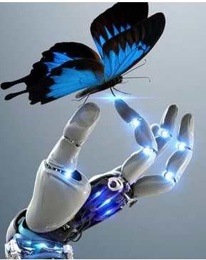

AVERTISSEMENT/Warning
Cette présentation réalisée pour l’ALS contient certaines figures qui ne sont pas la propriété du conférencier ; parfois l’auteur de l’article d’où la figure a été extraite est cité, mais pas systématiquement. En conséquence, il convient de considérer cette présentation comme interne (et donc comme non exportable) ne servant qu’à illustrer le sujet.
Warning: this presentation made for the ALS contains some figures that are not the property of the lecturer; sometimes the author of the article from which the figure was extracted is quoted, but not systematically. Consequently, this presentation should be considered as internal (and thus as non-exportable outside the meeting) only proposed to illustrate the subject.
J.C. André LRGP CNRS/UL and ALS Member

Slide 3
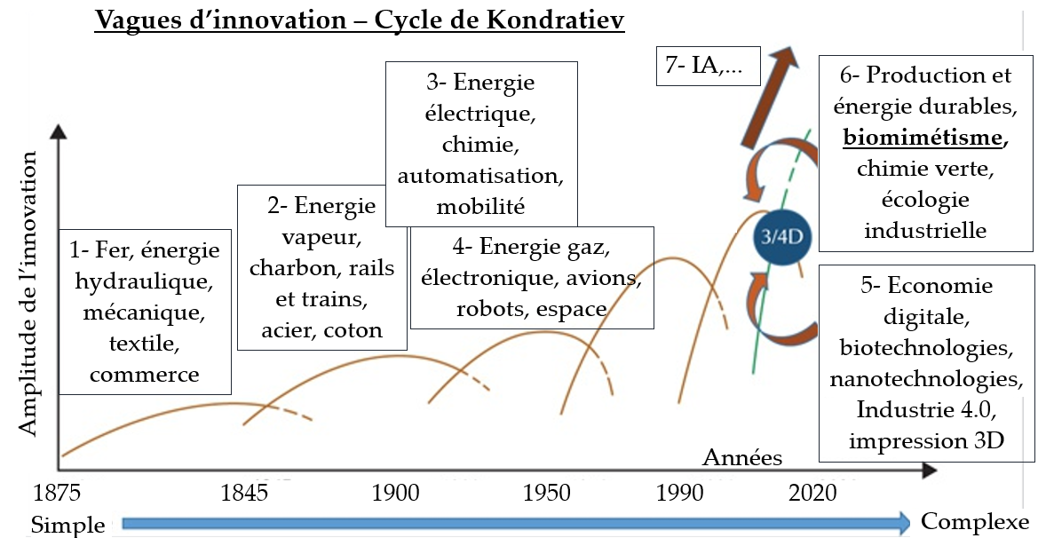

Slide 5
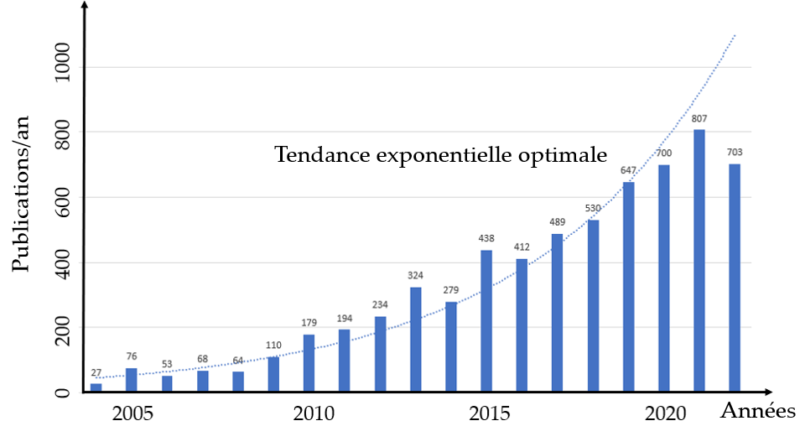
Comparaisons : doublement tous les 5 ans ; 3D tous les 4 ans ; 4D : 2 ans... Pas une explosion !

Slide 6
Questionnements
Pourquoi et comment être créatif dans un univers peu réceptif ? Quels sont les enjeux spécifiques à la transformation d’une idée en un concept cohérent et rationnel ? La réalisation d’une preuve de concept est-elle facile ?
La créativité, l’innovation, le design-thinking ne sont pas issus que de professionnels de la conception. Ces domaines peuvent être explorés par des novices. Ces nouvelles pratiques nécessitent des interactions nouvelles entre différents milieux.
Comment trouver, sélectionner, exploiter les personnalités maîtres de tâches cognitives nécessitant de la créativité et de l'intuition pour résoudre des problèmes qui exigent de grands sauts logiques d'imagination ?
Comment briser les silos disciplinaires ?
Peut-on penser et créer dans l’urgence ? En particulier, est-il possible d’envisager de la planification ou doit-on se contenter de l’émergence spontanée d’idées susceptibles de transformations sous formes d’innovations ?
Peut-on/doit-on constituer des espaces hybrides où chercheurs d’origines scientifiques variées, non scientifiques, « se confrontent et coopèrent autour de la définition des problèmes » ?

Slide 7
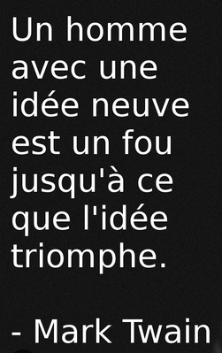
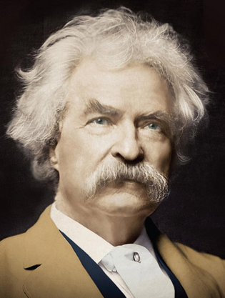
Conditions nécessaires
Une idée neuve peut être considérée comme une sorte de portail qui ouvre sur une nouvelle façon de penser à quelque chose d’inaccessible. Elle représente une façon transformée de comprendre, d'interpréter ou de voir quelque chose sans laquelle on ne progresserait pas. Cette transformation peut être soudaine (rupture) ou être incrémentale.
Pour s’épanouir elle a besoin de soutiens, si possible de tous les soutiens !

Slide 8
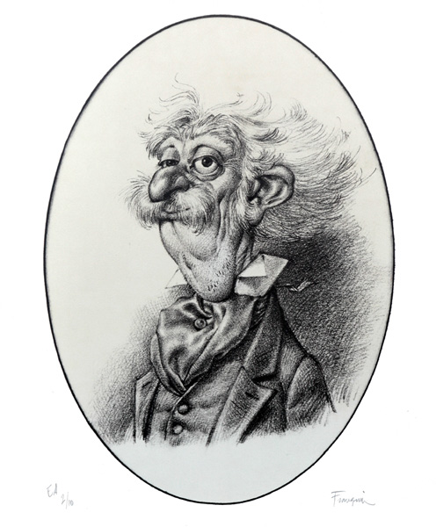
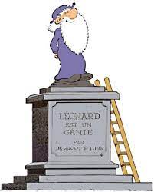
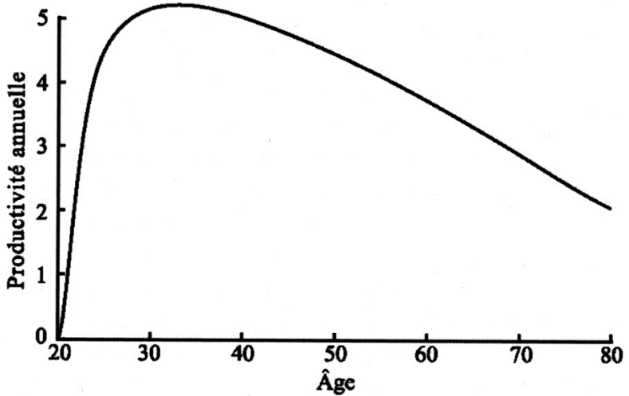
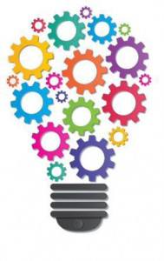
Des idées comme s’il n’en pleuvait pas !

Slide 9
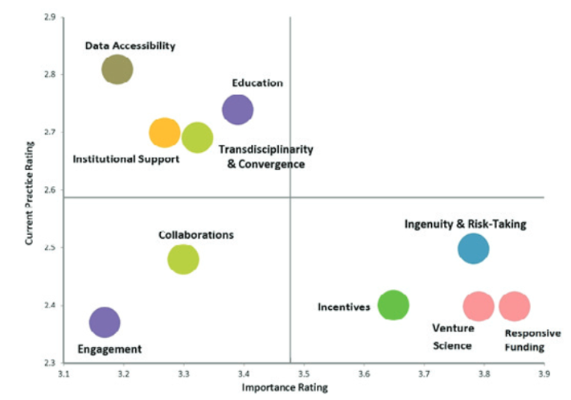
Accessibilité des données
Invention et Innovation
Education
Interdisciplinarité et convergence
Support institutionnel
Classement à partir de la pratique actuelle
Imagination, prise de risque
Coopérations
Incitations
Transfert industriel
Financement responsable
Motivations
Classement par importance

Slide 10
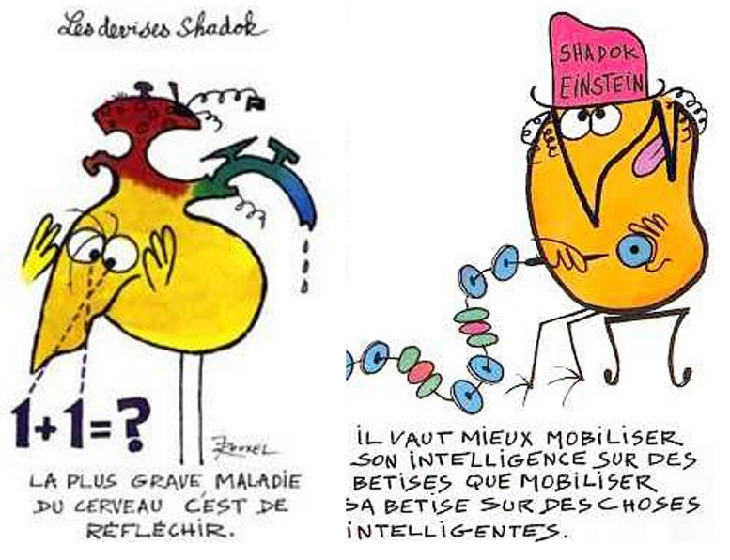

Slide 11
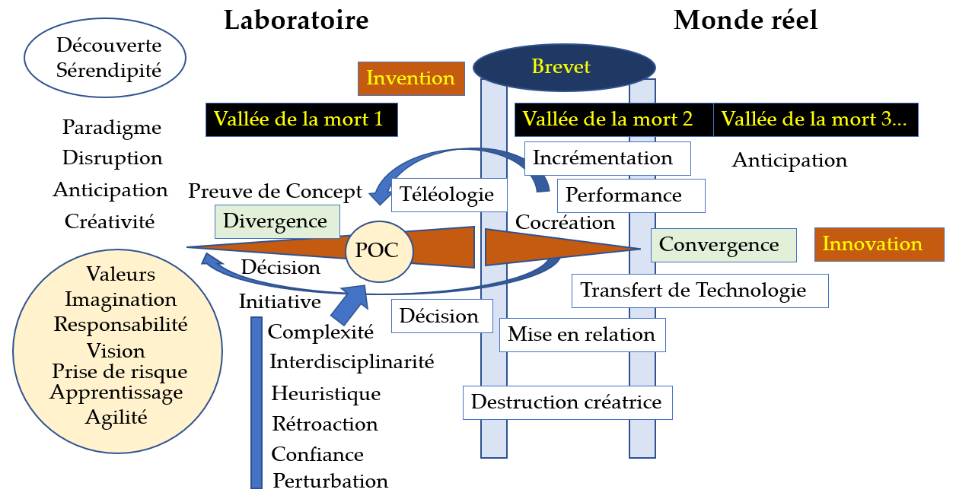

Slide 12
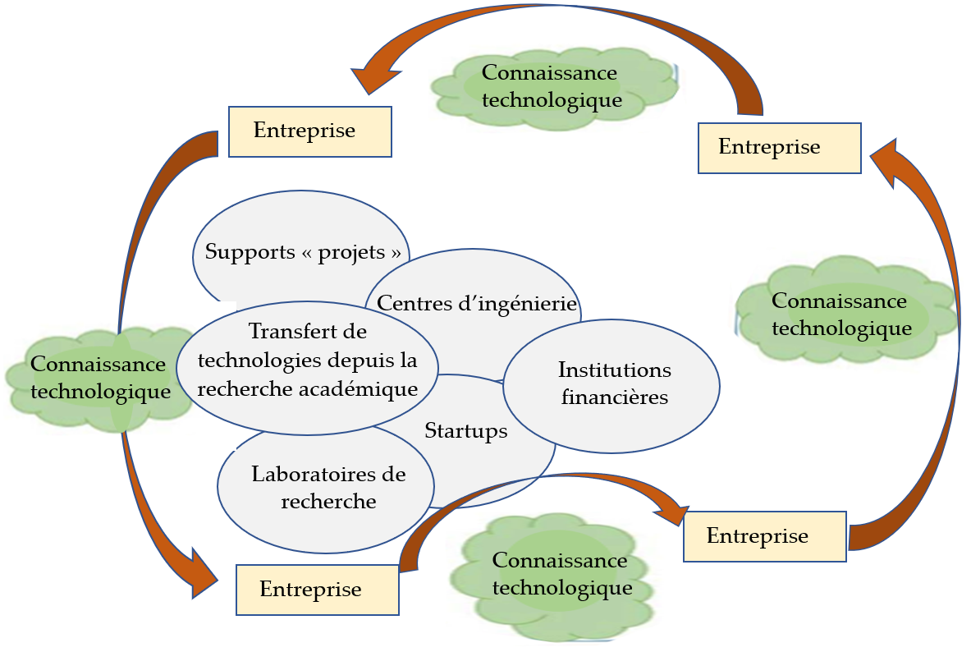



Système d’innovation

Slide 13
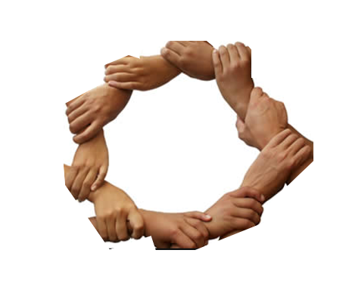
La place des acteurs ?
Anticipation, concepts, ruptures
1
7
Problèmes
POC
Innovation
2
Invention
6
Incrémental
Applications
3
5
4
Professionnalisation
R&D

Slide 14
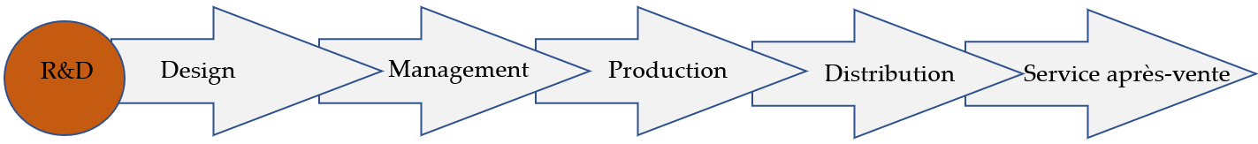
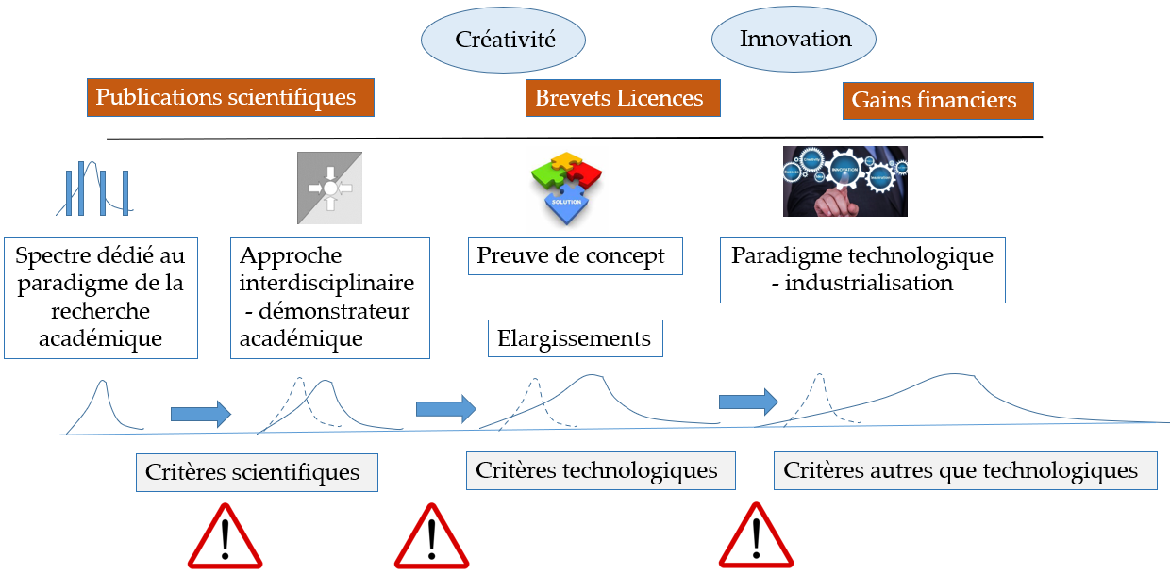

Slide 15
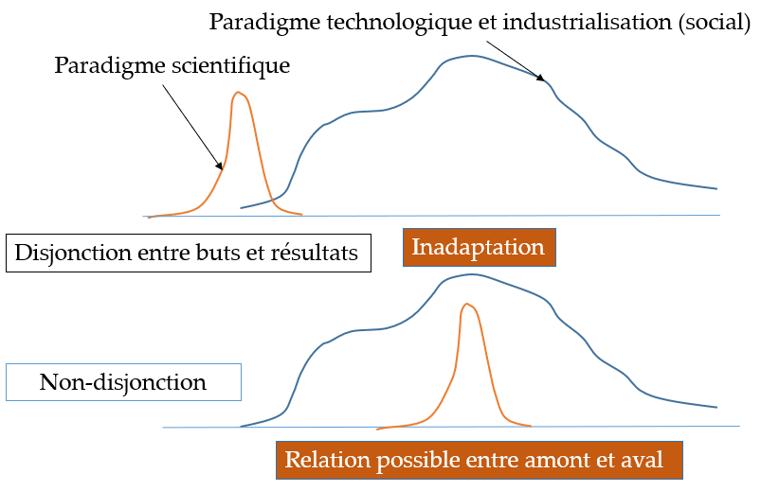
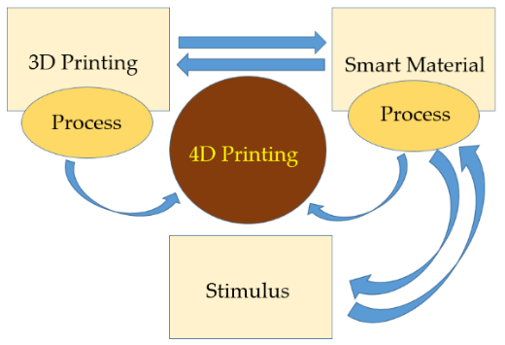
Un exemple, l’impression 4D

Slide 16

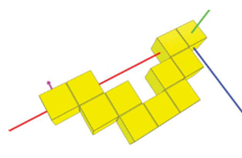
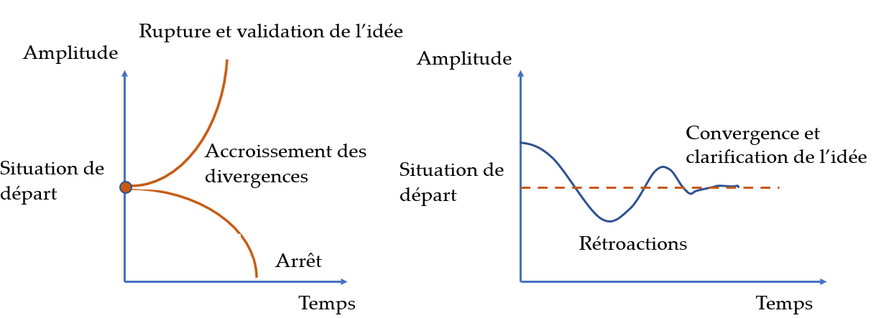
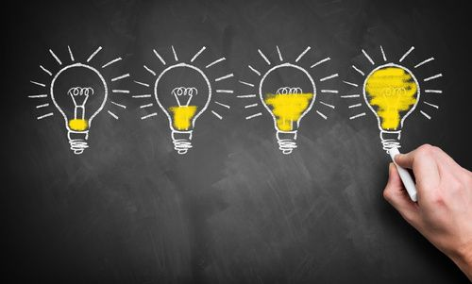
Avant le big-bang de l’idée
1
Embauches de personnels « formatés »
Pré-idée :
« Appréhension confuse » stabilisée par d’autres savoirs (dont les siens, à l’exemple de la 3D) ;
Echange interdisciplinaire et clarification ;
Bricolage savant pour réaliser une preuve de concept.

Slide 17
Mise en forme de l’idée
1bis
Mise en forme de l’idée pour l’action :
Simulation ; modélisation ; ordonnancement ; critères non strictement scientifiques ;
Preuve de concept : La technologie ne peut pas s’affranchir de la matière ! Petits bricolages savants les plus rigoureux possibles, éléments d’un « puzzle » ;
Réalisation d’une maquette instrumentale intégrant les éléments du puzzle avec des personnels techniques et scientifiques, validée pour un transfert de savoir-faire (question des moyens).

Slide 18
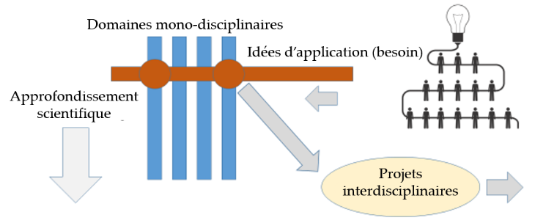
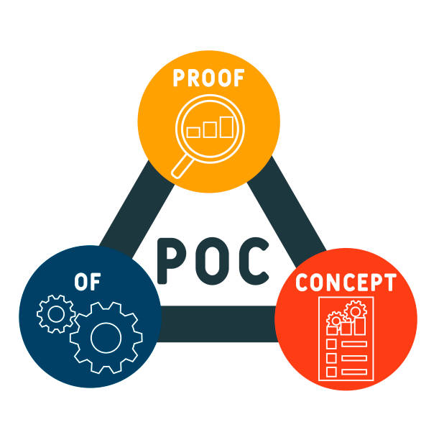
Preuve de concept
2

Slide 19
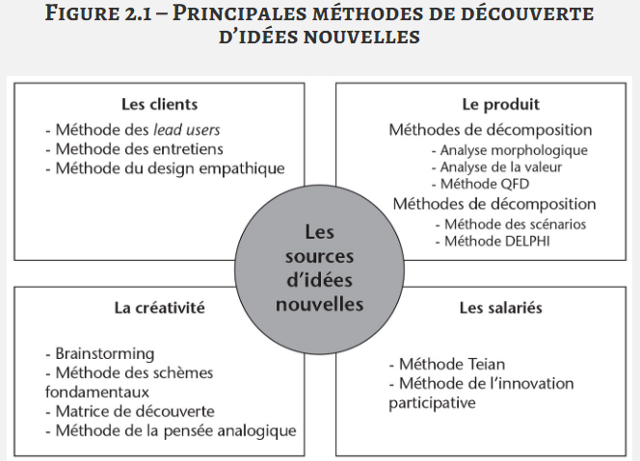



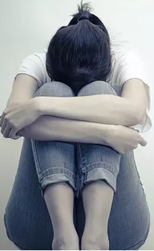

Slide 20
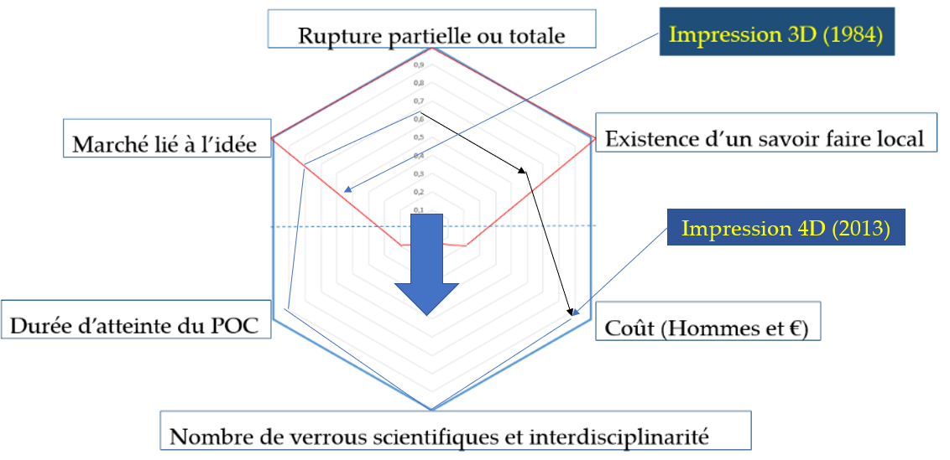

Slide 21
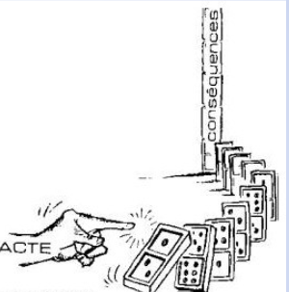
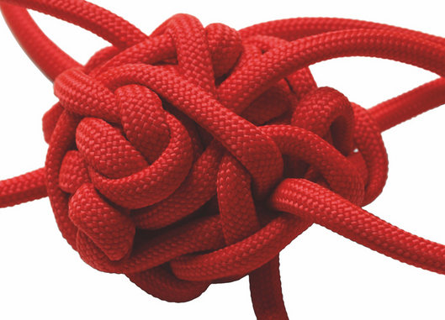
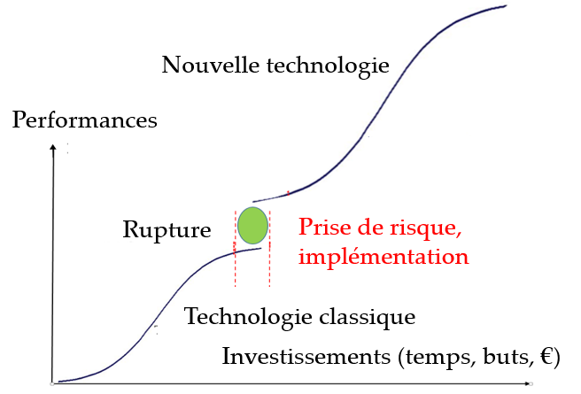
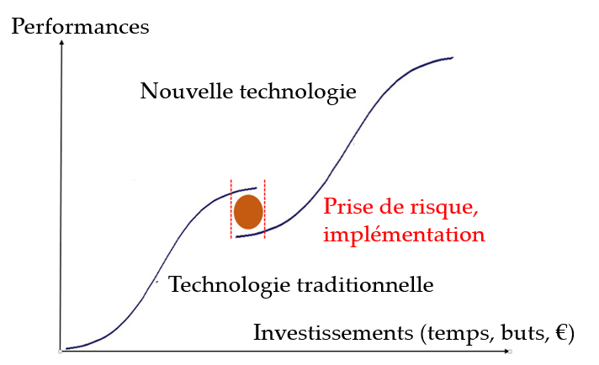
3D
4D

Slide 22
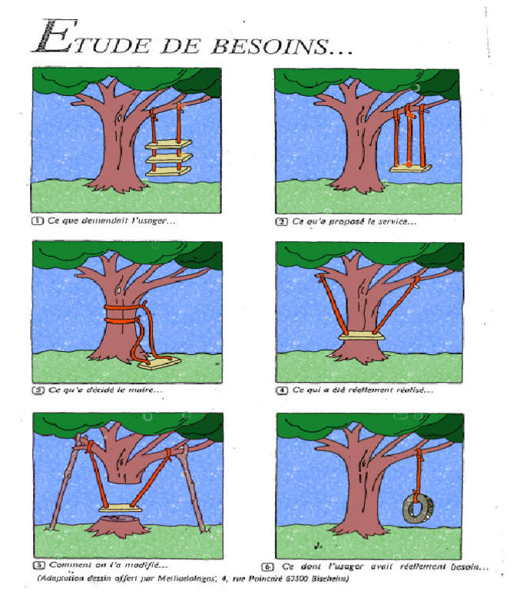
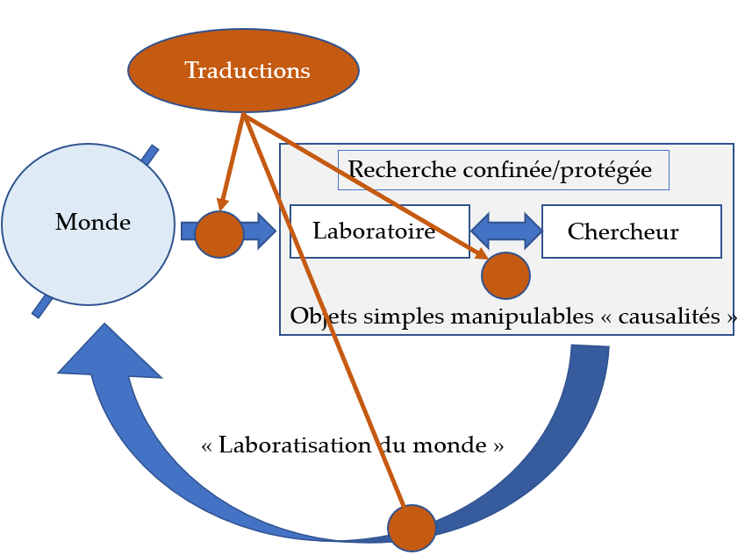


Slide 23
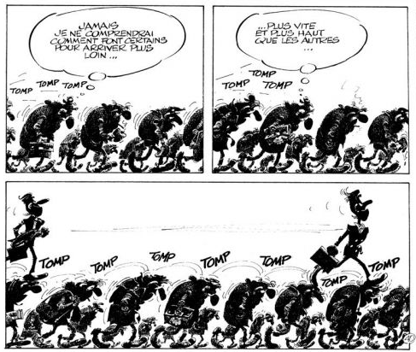
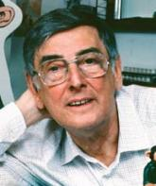

Slide 24
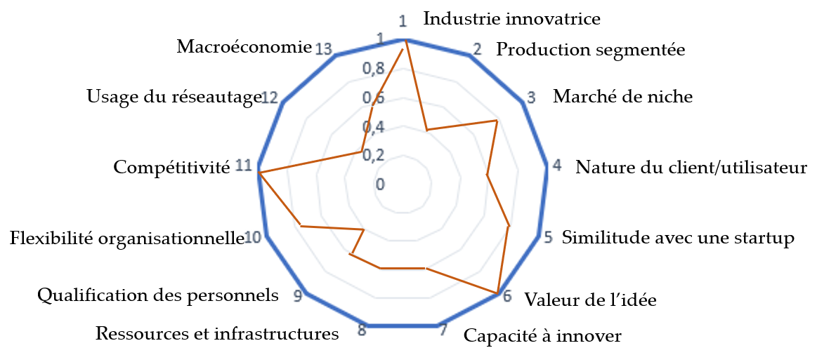
Mapping d’une innovation de rupture

Slide 25
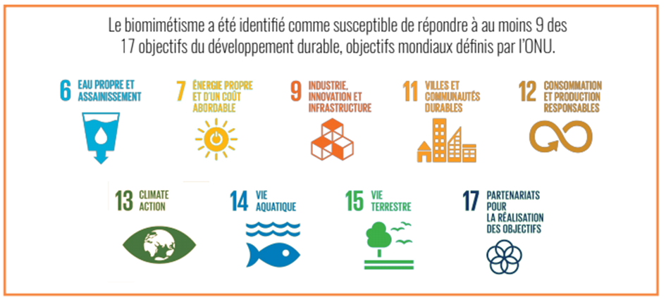

Slide 26
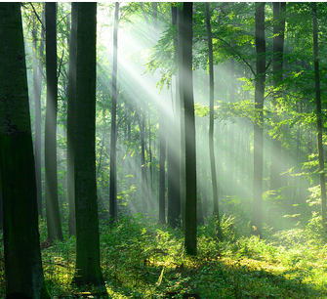


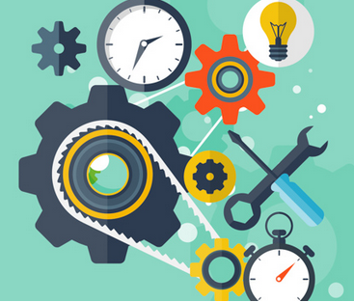
Le biomimétisme ne signifie pas « copier » l’existant naturel en ayant recours simplement à une analogie visuelle, mais consiste à rechercher des concepts organiques maîtrisés pour aller vers des applications technologiques.
Biomimétisme
Ingénierie
Industrialisation

Slide 27

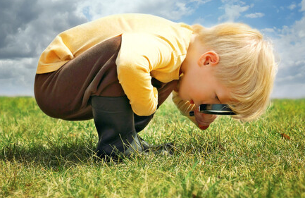
L’étude de cet objet qu’est le biomimétisme va de pair avec une épistémologie qui instaure la subjectivité et l’expérience vécue comme objets de recherche, l’émerveillement prenant sa source dans les plis singuliers du social (créativité, émerveillement, sensibilité, attention, éducation, culture, échanges, relations interindividuelles, etc.).
Les inventeurs font l’objet de sarcasmes… jusqu’à ce qu’ils réussissent

Slide 28
5- Evaluate the fit (does it make sense? Reasons, refine the research?)
1- Identify the entrepreneurial research question ( context, function of interest, biologize the question)
Life’s principles
4- Apply the biological insights (de-biologize the insight, apply to research question)
2- Match with natural models (balance between established and new theories, analogy)
3- Abstract insights (natural forms process or system, what would nature do?)

Slide 29
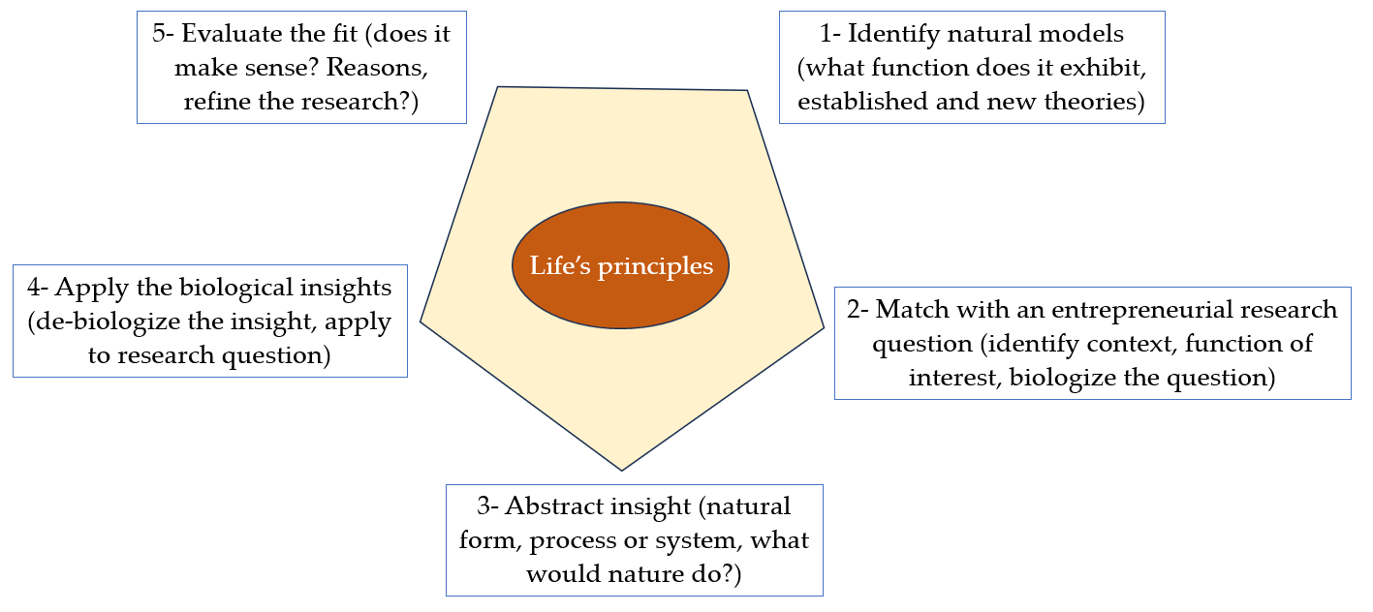

Slide 30
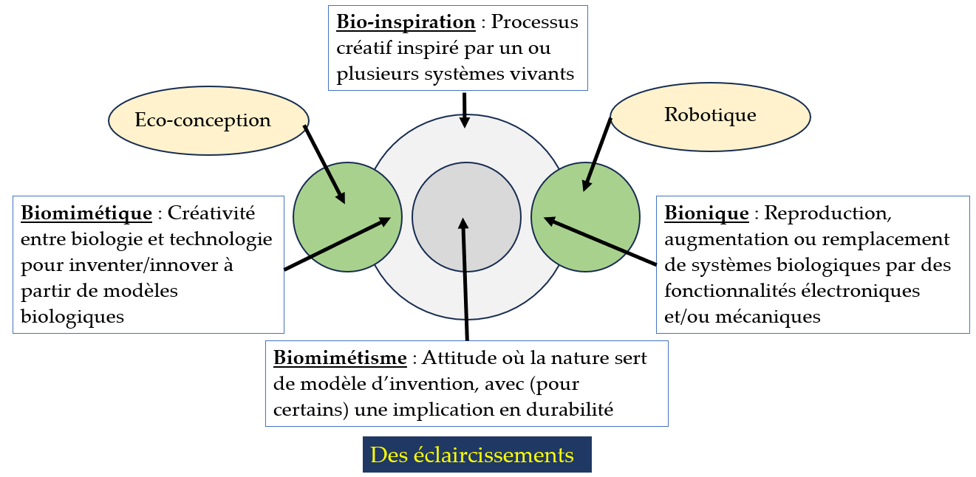

Slide 31
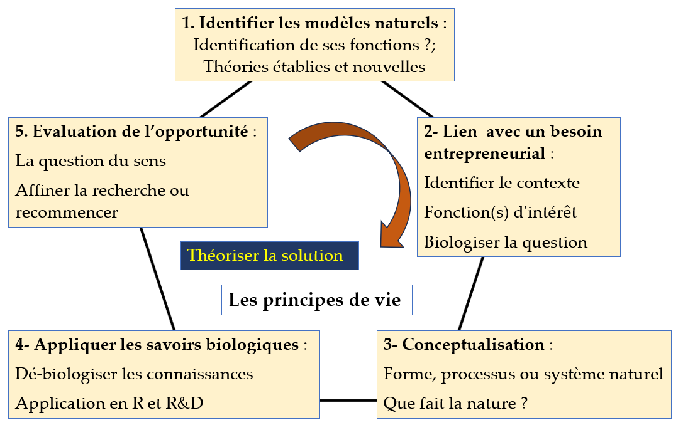

Slide 32
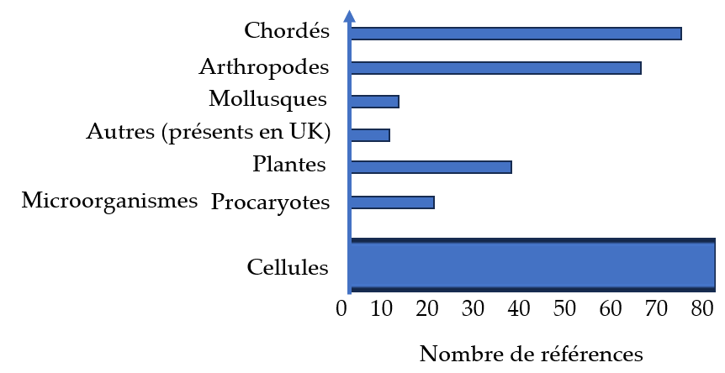
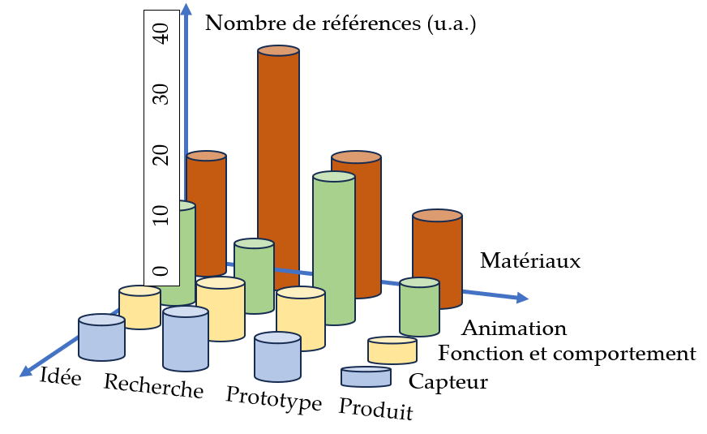
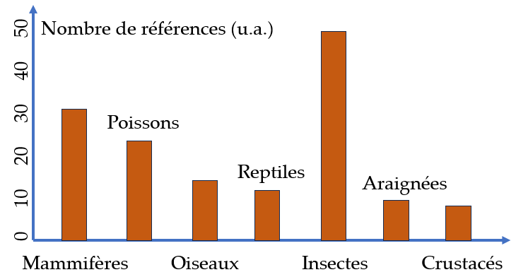
Origine, cibles des idées

Slide 33
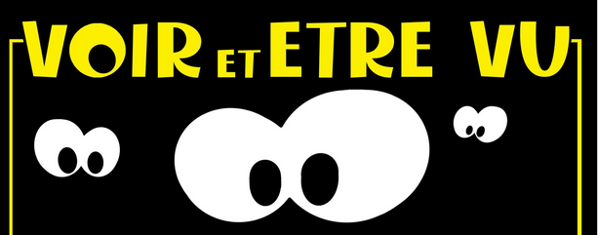
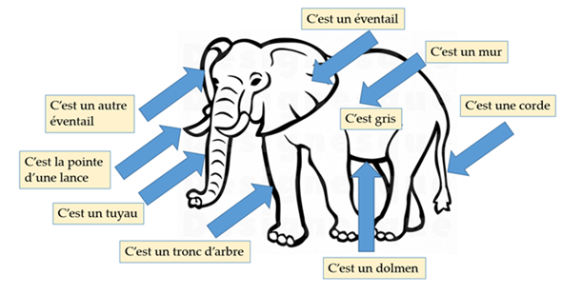
Voir ce qui est à découvrir
« Ceci implique de s'intéresser aux processus de constitution de ce qui doit être vu, aux conditions par lesquels se déploie une évaluation collective définissant ce qu'il convient de voir, aux manières de diriger l'attention sur les faits saillants des pratiques » (Voirol, 2005)

Slide 34
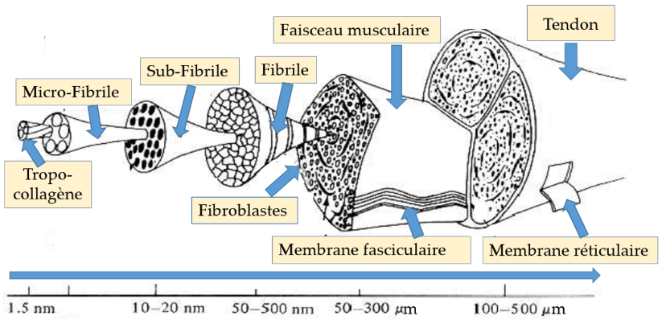
Eléments d’échelles (tendon)

Slide 35



Nature - Ingénierie

Slide 36



Approches heuristiques

Slide 37


Cœur des systèmes d'information accessible
Recherche en science de la conception (RSC)
Système d'information (conception de routine)
Recherche en design
Science du design
Science du design
Recherche en design
Conception de routine
RSC
Utiliser/réfléchir
Alimenter
Pertinence Rigueur

Slide 38

Exemples : Ideamatch (https://ideamatch.io/)
Exemple proposé : Réacteur auto-adaptatif
Photos :
A quoi cela vous fait-il penser ? Qu’est ce qui se cacherait dans cette image ?
Quelles propriétés seraient-elles intéressantes d’exploiter ?
A quels mécanismes/technologies existant(e)s cela vous fait-il penser ?

Slide 39
Exemples
Conception d’un réacteur ou d’un bioréacteur similaire à un estomac. Ce réacteur doit pouvoir remplir les fonctions d’un réacteur classique, mais doit agir de façon autonome, c’est-à-dire sans commande électrique apportée par l’extérieur. Ainsi, l’idée est d’associer un système de vannes permettant le contrôle des entrées et sorties de matière autonome comme la nature sait le faire ;
Conception d’un réacteur à cavitation s’inspirant du mécanisme de la pince de la crevette pistolet. Le principe de cavitation peut permettre de créer de la turbulence au sein d’un fluide et de favoriser ainsi le transport ou le mélange des fluides, ou le nettoyage de surfaces par éliminations de dépôts, voire de la sonochimie ;
Conception d’un réacteur tubulaire à base de structures actives à faible nombre de Reynolds (ou équivalent non newtonien) pour faire de la 3D Food à partir de fluides devenant pâteux ;
Reproduction des fonctions biologiques des branchies des poissons pour améliorer l’extraction gaz-liquide ; utilisation d’échangeurs fractals (cf. poumons) ;
Utiliser des structures inspirées des peaux de requins pour les parois internes de conduites afin d’éviter le phénomène d’encrassement ;
Développer, par exemple pour des joints, des principes d’autoréparation comme le font les arbres dont on extrait la sève ;
A l’exemple des vaisseaux sanguins, envisager l’implémentation d’un système avec des « ressorts macromoléculaires » dans les conduites pour sécuriser leur paroi interne (amortisseur hydrodynamique pour améliorer la durée de vie des conduites réalisées en matériaux fragiles) ;
Conception de nanorobots se déplaçant comme un serpent capable de s’infiltrer dans tout type de milieu et capable de s’assembler (autoassemblage si possible réversible) pour former une plus grande structure fonctionnelle ;

Slide 41
Conception d’une technologie de capture de l’humidité ambiante à la manière du coléoptère d’Afrique condensant l’eau à la surface de ses micro-poils ;
Utilisation de « cailloux » ou autres éléments permettant le broyage de constituants à la manière des oiseaux broyant leur nourriture dans leur estomac ;
Mise en place de radars/capteurs utilisant les ondes comme marqueurs pour le contrôle de procédés (exemple : contrôle de niveau). Cette technologie peut s’inspirer de l’écholocalisation des chauves-souris utilisant des ultrasons (ces types de capteurs existent déjà) ;
Capteur de sécurité stoppant un procédé en cas de danger et basé sur le phénomène de repli de la feuille de Mimosa par stimulation par le toucher ;
EPI (Equipement de Protection Individuelle) qui se referme/s’ouvre en présence d’un produit chimique toxique ou vêtement 4D de sécurité (imperméable en présence de pluie, changement de couleur avec la chaleur, ventilation en présence d’humidité, etc.) ;
Fabrication de nouveaux matériaux plus résistants (matériaux auxétiques, lattices, métamatériaux) s’inspirant des structures hexagonales crées par les abeilles dans les ruches ;
Surface photochrome changeant de couleur pour absorber plus ou moins la lumière, donc la chaleur (inspiré du papillon et du caméléon) ;
Surface devenant anti-dérapante au contact de l’eau ou d’un solvant ;
Revêtement hydrophobe comme la feuille de lotus pour l’imperméabilisation de surface par exemple ;
Utilisation de ressources naturelles pour concevoir des nouveaux matériaux à base de bambou, avec une association de chitine et de protéines de soie ou encore avec des fils de soie des araignées, mêlant résistance, souplesse et légèreté ;
Recyclage des fils de soie de l’araignée afin d’envisager un nouvel usage. Ceci rentrerait par exemple dans le cadre d’un modèle circulaire avec une production sans déchet.

Slide 42

Silberzahn (2019) : « Alors que s’affirme le rôle décisif de la conception et de la création d’artéfacts sociaux dans toute activité professionnelle, les sciences naturelles ont éliminé les sciences de l’artificiel de leurs programmes. Les écoles d’ingénieurs sont devenues des écoles de physique et de mathématiques; les écoles de médecine sont devenues des écoles de sciences biologiques, tandis que les écoles de gestion sont devenues des écoles de mathématiques finies (ou de sociologie appliquée de nos jours) ».

Slide 43


